Slide 1


Toán

Slide 2







Slide 3

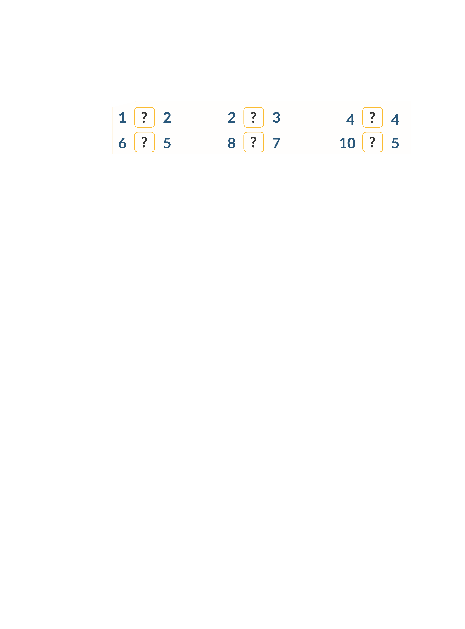
>; <; =
1
<
<
=
>
>
>

Slide 4
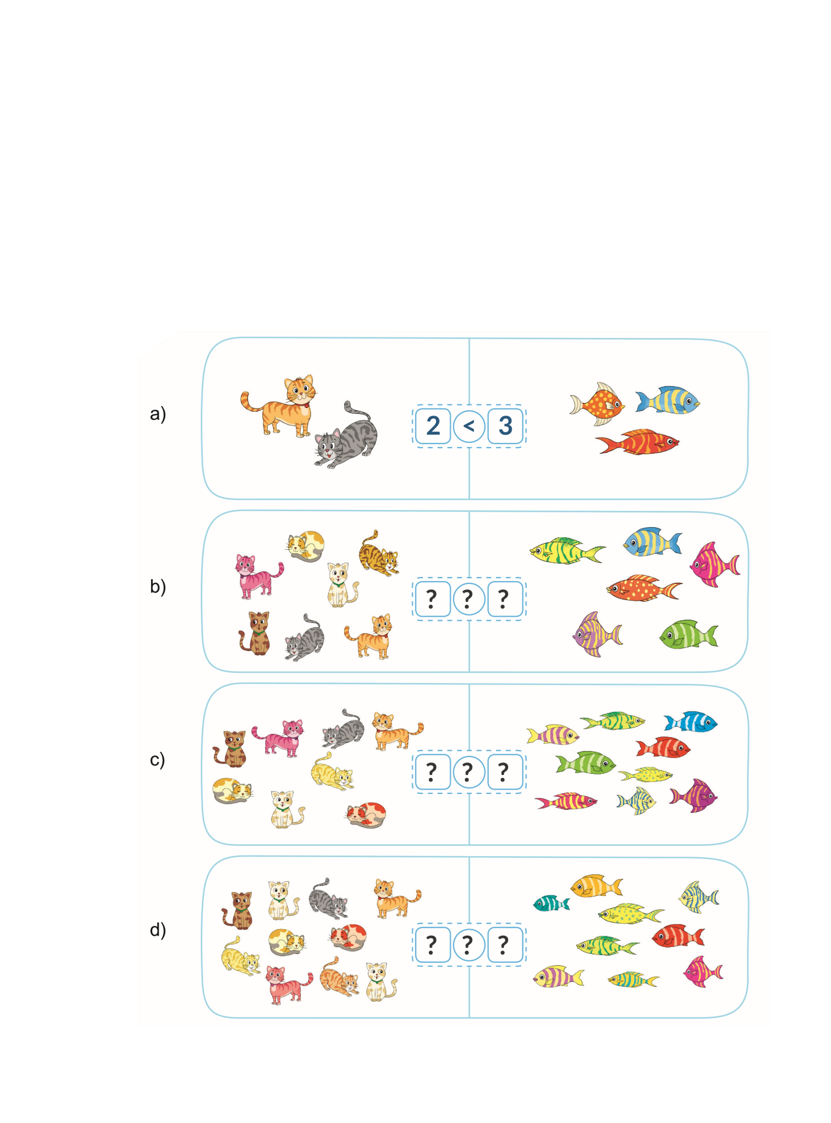
2
So sánh (theo mẫu)

Slide 5














2
So sánh (theo mẫu)
?
?
?
>
6
7

Slide 6


















2
So sánh (theo mẫu)
?
?
8
<
9
?

Slide 7


2
So sánh (theo mẫu)
?
9
10
>
?
?

Slide 8


